Slide 1



Slide 2


Gồm 2 nhóm, mỗi nhóm 5 HS, tiến hành ghép các mảnh ghép sao cho đúng thứ tự các bước để giải quyết các khó khăn trong học tập và cuộc sống. Đội nào ghép nhanh và đúng thì giành chiến thắng.

Slide 3

1
Tìm hiểu nguyên nhân dẫn tới khó khăn
2
Xác định khó khăn gặp phải
3
Tìm kiếm các phương án vượt qua khó khăn
4
Lựa chọn phương án tối ưu và thực hiện
5
Tìm kiếm các sự hỗ trợ để vượt qua khó khăn.

Slide 4



Slide 5


Slide 6

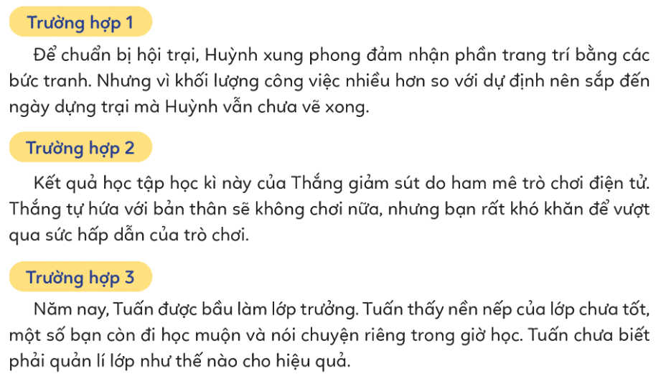
3. Đưa ra lời khuyên để giúp các bạn vượt qua khó khăn trong các trường hợp sau:

Slide 7
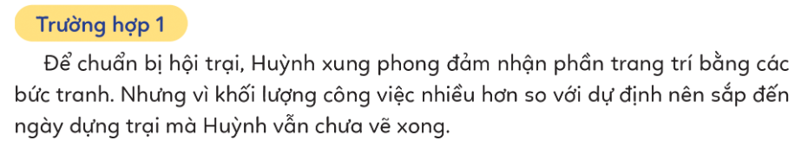
Huỳnh có thể nhờ các bạn hỗ trợ, nhanh chóng báo cáo tình hình cho thầy cô giáo để cùng thầy cô giáo tìm cách giải quyết.

Slide 8
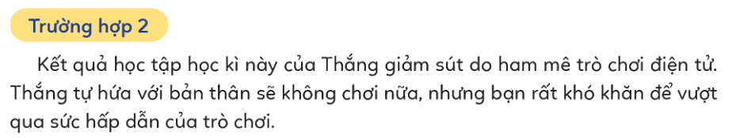
Thắng có thể tránh xa các thiết bị điện tử; chia sẻ với người thân về khó khăn của mình, chuyển hướng các hoạt động thú vị và tích cực như: tham gia các hoạt động thú vị và tích cực như: tham gia các hoạt động văn hóa, văn nghệ, thể dục thể thao, tham gia các câu lạc bộ văn thể mĩ ở trường,…

Slide 9
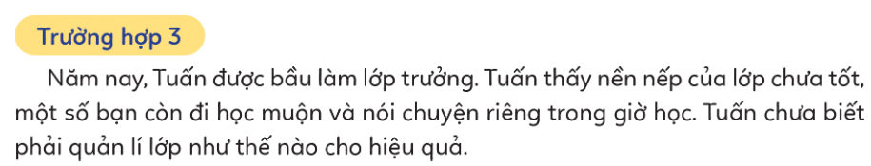
Tuấn có thể học hỏi kinh nghiệm của các lớp trưởng khác, quan tâm nhiều hơn đến các bạn chưa thực hiện tốt nề nếp như: tìm hiểu nguyên nhân của các vi phạm nề nếp, động viên, nhắc nhở, đề xuất khen thưởng các bạn tiến bộ, thực hiện nghiêm túc nội quy, … hoặc trao đổi với thầy cô chủ nhiệm để nhận được sự hỗ trợ.

Slide 10
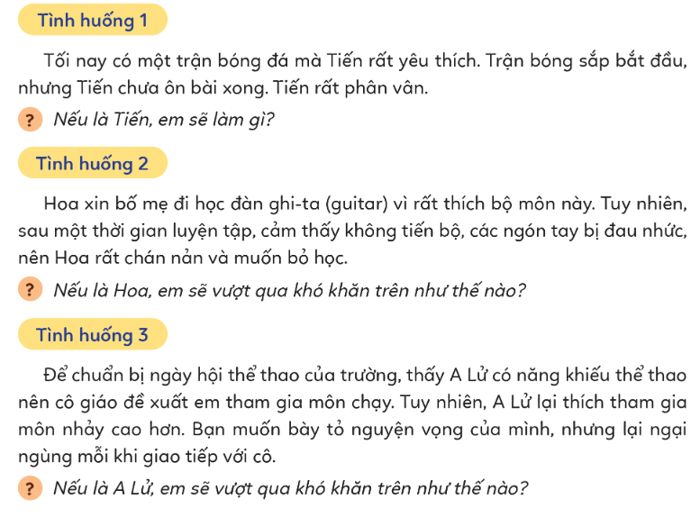
4. Xử lý tình huống

Slide 11
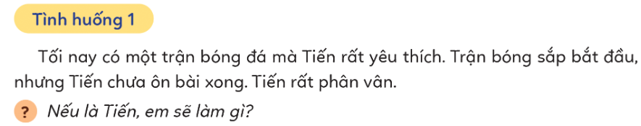
Tiến cần tranh thủ thời gian và quyết tâm hoàn thiện nhiệm vụ ôn bài trước. Vì việc học tập vẫn phải được ưu tiên hàng đầu. Trận đấu bóng đá có thể xem phát lại trên mạng internet.

Slide 12
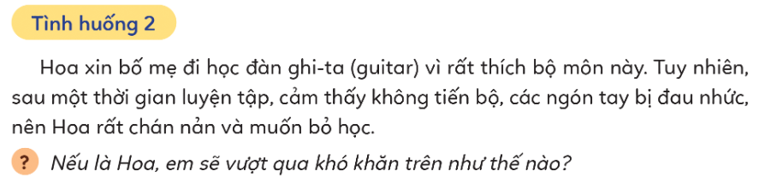
Hoa có thể treo đổi với thầy cô dạy đàn hoặc người thân để được giúp đỡ trong việc giúp các đầu ngón tay bớt đau nhức, luyện tập nhẹ nhàng, thoải mái, không đặt nặng thành tích, trò chuyện với thầy cô dạy guitar để được giúp đỡ.

Slide 13
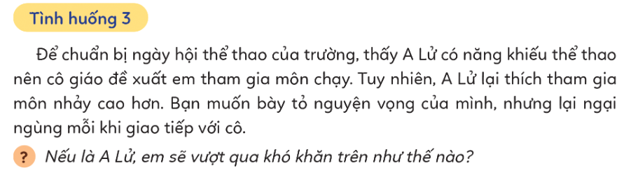
A Lử có thể trao đổi chân thành với cô giáo để được tham gia thi môn thể thao mà mình yêu thích, trò chuyện với người thân hoặc ban cán sự lớp.

Slide 14


Slide 15

1. Cùng bạn thử làm chuyên gia tư vấn để đưa ra cách vượt qua khó khăn trong học tập và cuộc sống cho bạn bè trong lớp.
Gợi ý về những khó khăn:
- Bị nói lắp:
- Tính tình hay nóng giận;
- Vừa chuyển đến nơi ở mới để sinh sống và học tập.

Slide 16

Bị nói lắp: Kiên trì học cách phát âm, nói chậm lại, nghe cách phát âm đúng, nhờ người thân hỗ trợ, nhờ thầy cô, bạn bè kiểm tra,giúp đỡ,…
Tính tình hay nóng giận: đọc những câu chuyện về quản lí cảm xúc, tìm các kĩ thuật để quản lí cảm xúc, thực hiện quản lí cảm xúc,….

Slide 17
Vừa chuyển đến nơi ở mới để sinh sống và học tập: tìm hiểu phong tục, tập quán ở nơi sinh sống và học tập mới, tích cực trò chuyện, làm quen với bạn bè, ….

Slide 18

2. Hãy viết ra điều mong muốn nhất của em lúc này, chỉ ra khó khăn và biện pháp vượt khó để đạt được mong muốn đó.
Cây nguyện ước

Slide 19
3. Sưu tầm và kể cho các bạn nghe về một tấm gương vượt khó trong học tập và cuộc sống mà em quý trọng.
Nguyễn Hiền là vị trạng nguyên đầu tiên và nhỏ tuổi nhất trong lịch sử nước ta. Với những thành công như vậy, ông đã khiến người đời nể phục lòng hiếu học của ông. Cuộc sống thuở nhỏ của Nguyễn Hiền cũng rất khó khăn khi cha ông mất sớm và cùng với mẹ ở một ngôi chùa.
Vốn trời phú thông minh, Nguyễn Hiền học 1 thì lại biết 10 nên chẳng mấy chốc vượt xa kiến thức của các bạn cùng trang lứa và thậm chí còn giỏi hơn cả các đàn anh khóa trên. Cậu luôn yêu thích tìm tòi học hỏi và thường lân la ở các lớp học trong làng để có cơ hội tiếp xúc nhiều hơn với chữ nghĩa, sách vở. Chính vì vậy, cậu có hiểu biết kiến thức uyên bác, rộng lớn ai hỏi gì cũng đối đáp thông minh vượt xa với tuổi của ông khiến người đời kinh ngạc phải gọi ông là ‘’thần đồng’’. Năm 1247, khi vừa tròn 12 tuổi, Nguyễn Hiền đã thi đậu Trạng Nguyên, trở thành vị Trạng Nguyên trẻ nhất trong lịch sử Việt Nam.

Slide 20


Slide 21


